Slide 1
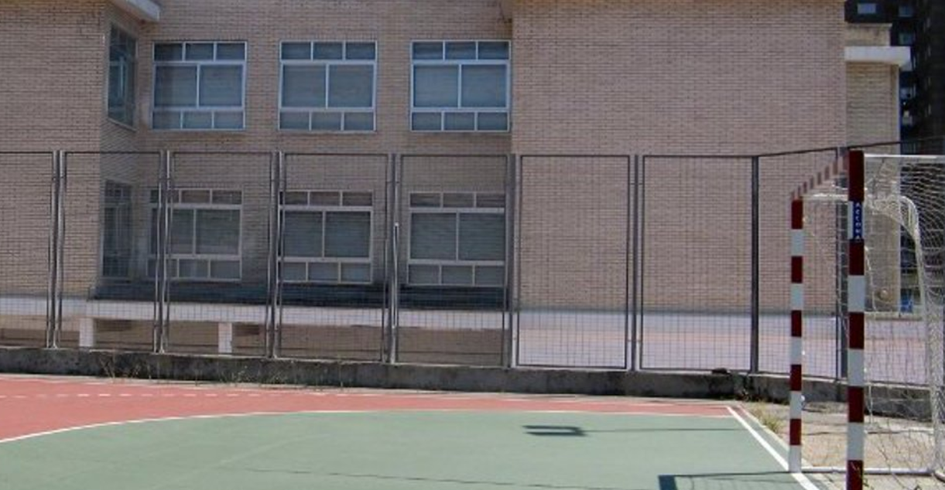
Ampa IES C. Herrera Oria
Reunión informativa 13 de septiembre 2023

Slide 2
Agenda
17.30 Presentación AMPA
17.40 UN POCO DE HISTORIA Y ACTIVIDADES
17.50 OTRAS INFORMACIÓNES
18.00 WEB Y FORMAS DE COMUNICACIÓN
18.05 VOZ PARA LAS FAMILIAS
18.30 FIN

Slide 3
Presentación AMPA
LA JUNTA DIRECTIVA:
Miguel Guerrero – Tesorero, Vicepresidente y Presidente en funciones
INSTITUCIONES
Ana Centeno – Secretaria
BARRIO
Marian Pérez – Vocal
ACTIVIDADES
COLABORADOR WEB
Javier García – Colaborador web

Slide 4
UN POCO DE HISTORIA…
Curso 20/21
Curso 21/22
Curso 22/23

Slide 5
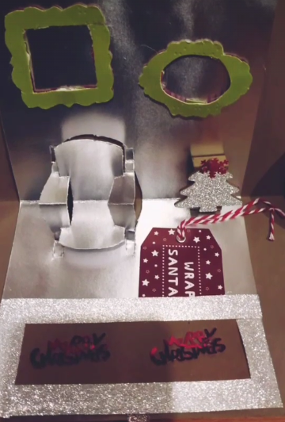
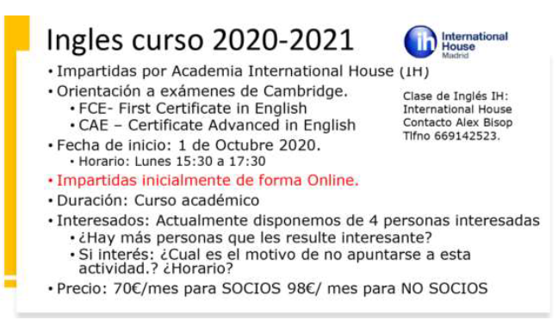
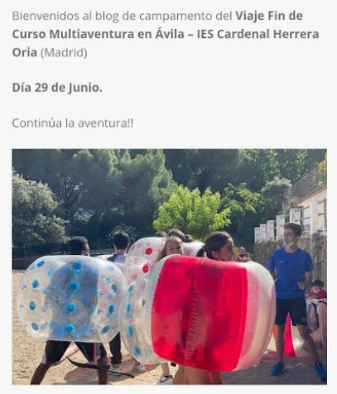
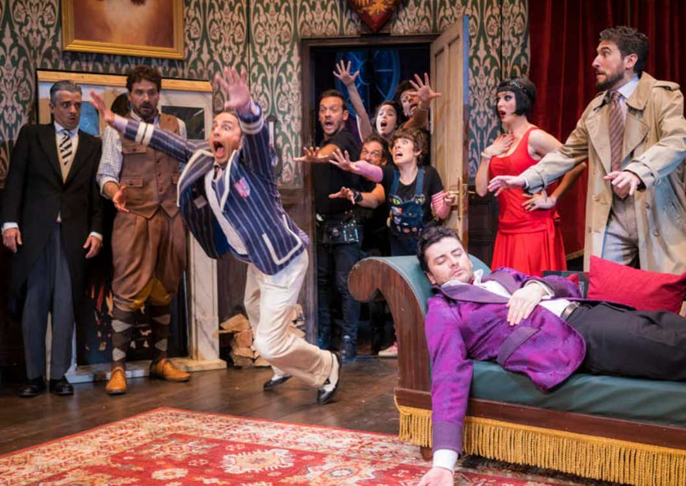
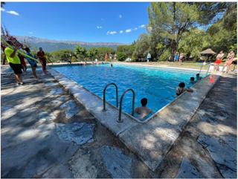
2020/21
Mindfulness dic 20
Viaje aventura Ávila. Junio 2021
La función que sale mal marzo 21

Slide 6
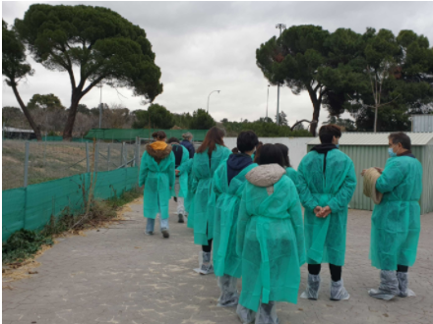
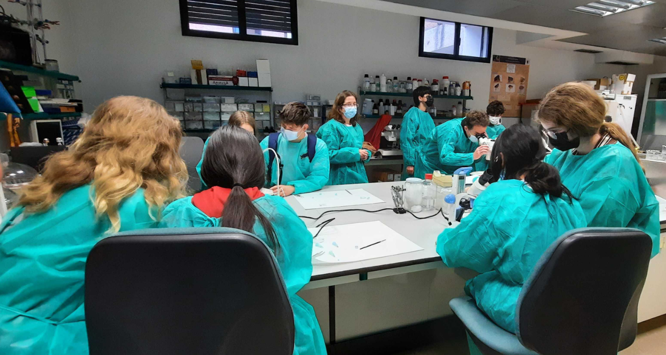
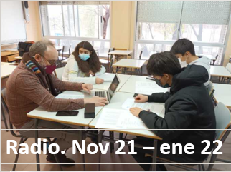
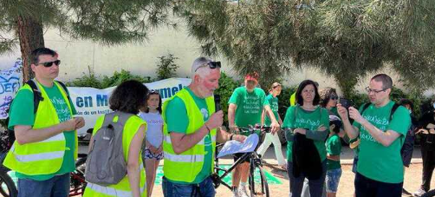
2021/22
INIA. Dic 21
INIA. Abril 22

Slide 7
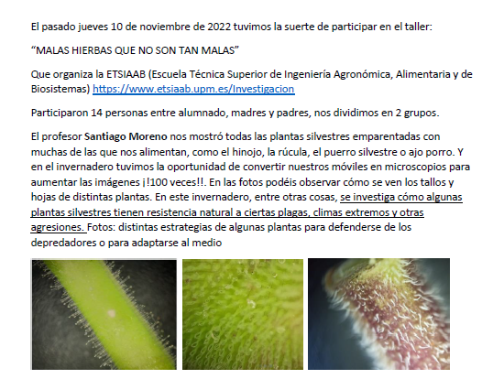
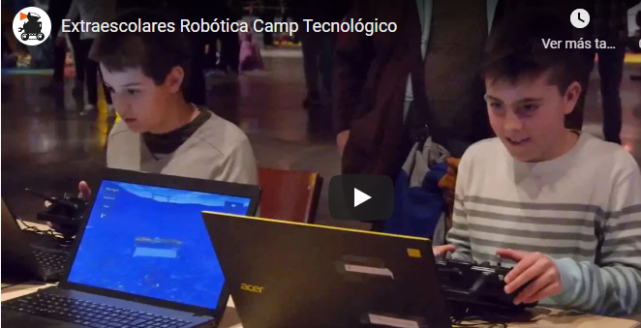
2022/23
Unity diseño de Videojuegos. Oct 22 – mayo 23

Slide 8
2023/24

Slide 9
2023/2024 Unity DISEÑO DE VIDEOJUEGOS
PRINCIPIANTES
AVANZADO
1º Y 2º ESO
COMIENZO 4 DE OCTUBRE A 29 DE MAYO
MIÉRCOLES DE 16 A 17H
LUGAR: INSTITUTO
PRECIO SOCI@S 35 EUROS
NO SOCI@S 40 EUROS
2ª Y 3º ESO
COMIENZO 4 DE OCTUBRE A 29 DE MAYO
MIÉRCOLES DE 16 A 17H
LUGAR: INSTITUTO
PRECIO SOCI@S 35 EUROS
NO SOCI@S 40 EUROS

Slide 10
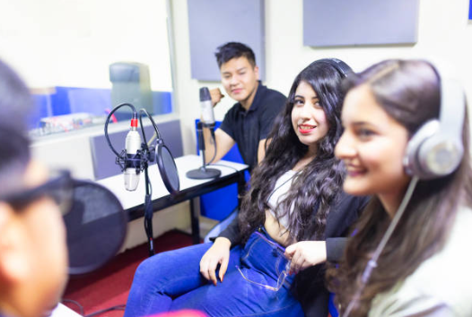
2023/2024 PODCASTING Y LOCUCIÓN
Gratis
imparte: Iñaki de la torre de la cadena SER y antiguo alumno.
Lunes de 16.15 a 17.15

Slide 11
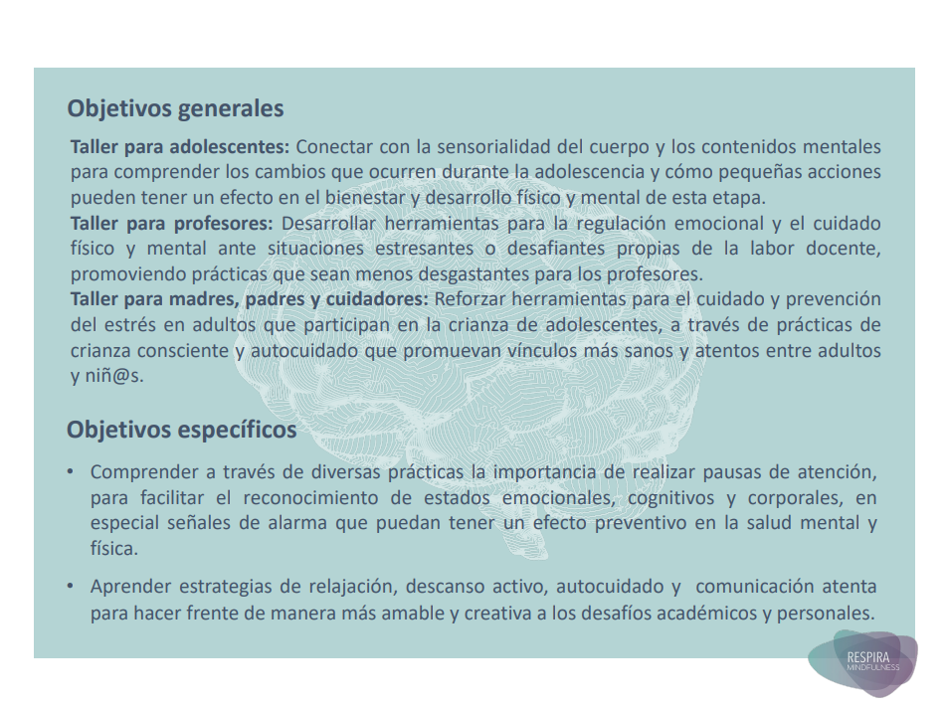
2023/24 TALLER “RESPIRA”
Reunión informativa

Slide 12
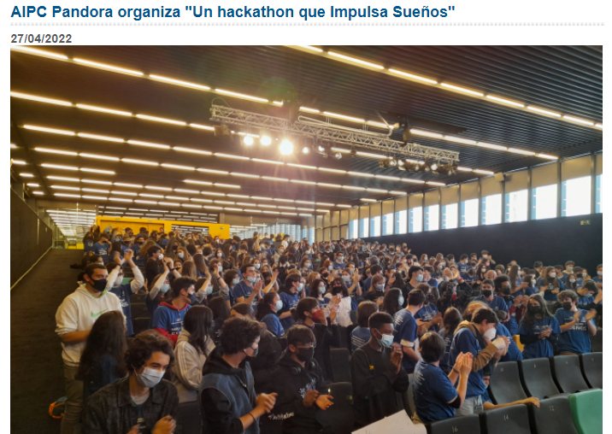
2023/24 NUEVO!
HACKATON – EMPRENDIMIENTO SOCIAL
VIAJE de INMERSIÓN verano 2024

Slide 13
OTRAS INFORMACIONES
ELECCIONES
ASAMBLEA
2023

Slide 14
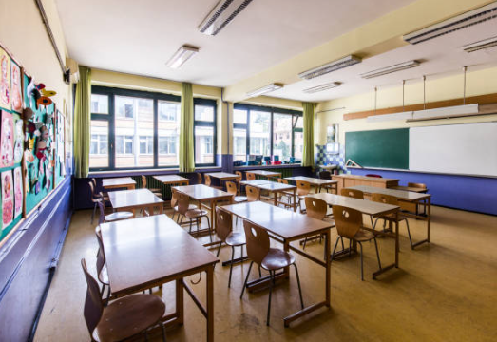
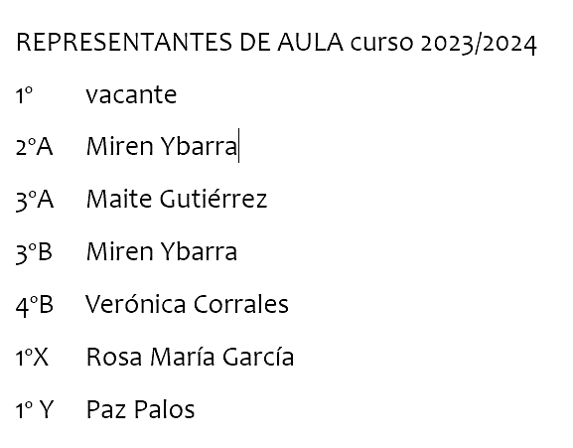
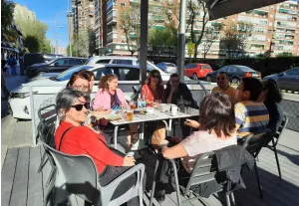
Representantes de aula

Slide 15
Espacio en la Revista “El impertinente”

Slide 16
Evolución de familias socias e ingresos

Slide 17
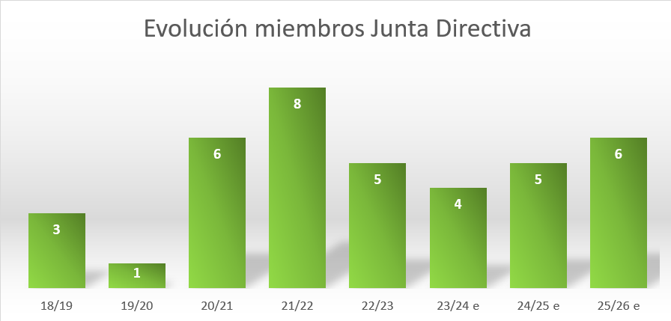
Evolución de miembros en la junta directiva

Slide 18
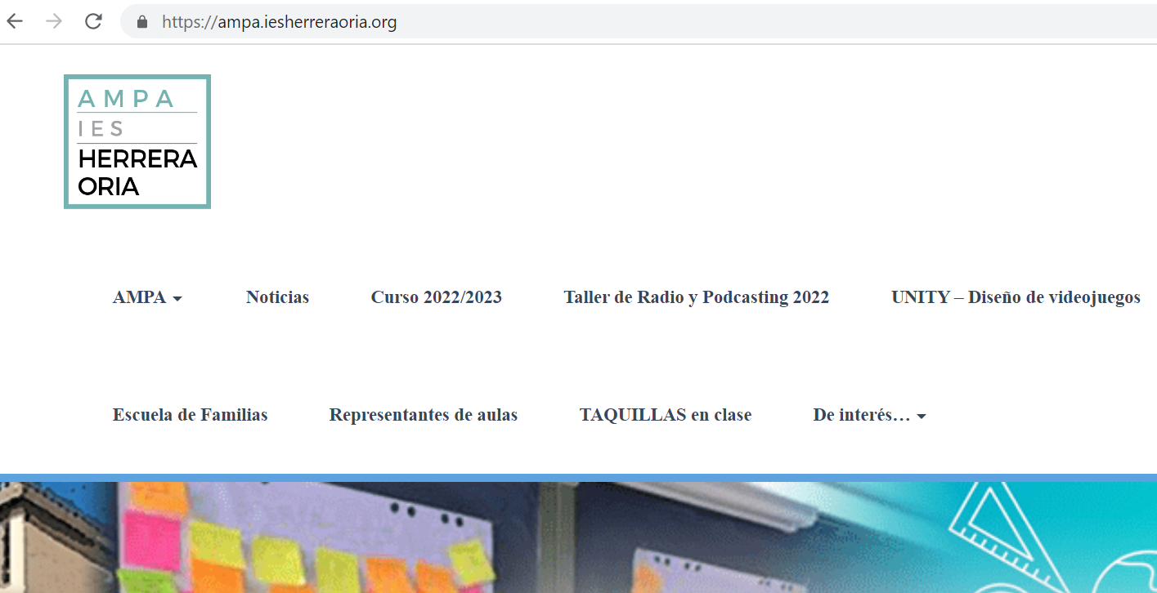
WEB Y COMUNICACIONES
AMPA IES Herrera Oria
https://twitter.com/AMPAIESHerreraO
ampa.ies.herreraoria@gmail.com
AMPA IES C. Herrera Oria
https://chat.whatsapp.com/KY58aSvFRA82mNI5WSWB0h

Slide 19
CÓDIGO QR

Slide 20
VOZ PARA LAS FAMILIAS

